Slide 1


ಎ ಸಿ ಟಿ ಶಾರದಾ ಪಬ್ಲಿಕ್ ಶಾಲೆ
ವಿಷಯ:– ಜೈಪುರ – ಗುಲಾಬಿ ನಗರ ಮತ್ತು ರಾಜಪೂತರು

Slide 2
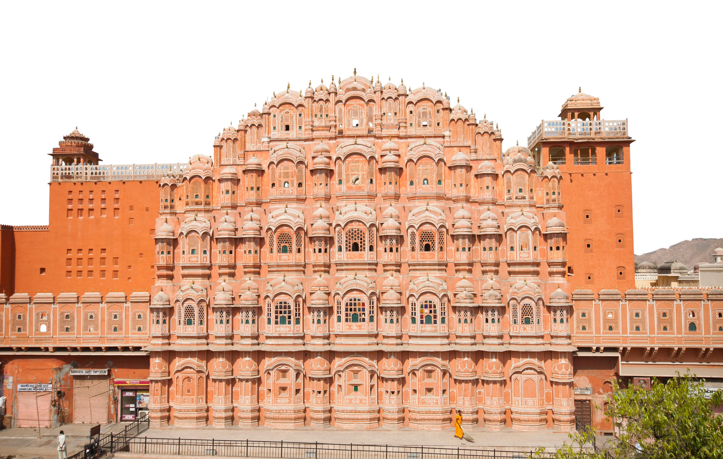
ಪರಿಚಯ
ಜೈಪುರವು ರಾಜಸ್ಥಾನದ ರಾಜಧಾನಿ.
ಗುಲಾಬಿ ಕಲ್ಲಿನ ಕಟ್ಟಡಗಳು ಕಾರಣದಿಂದ “ಗುಲಾಬಿ ನಗರ” ಎಂಬ ಹೆಸರು.
ಕೋಟೆಗಳು, ಸಂಸ್ಕೃತಿ, ಮತ್ತು ಕಲೆಗೆ ಪ್ರಸಿದ್ಧ.

Slide 3
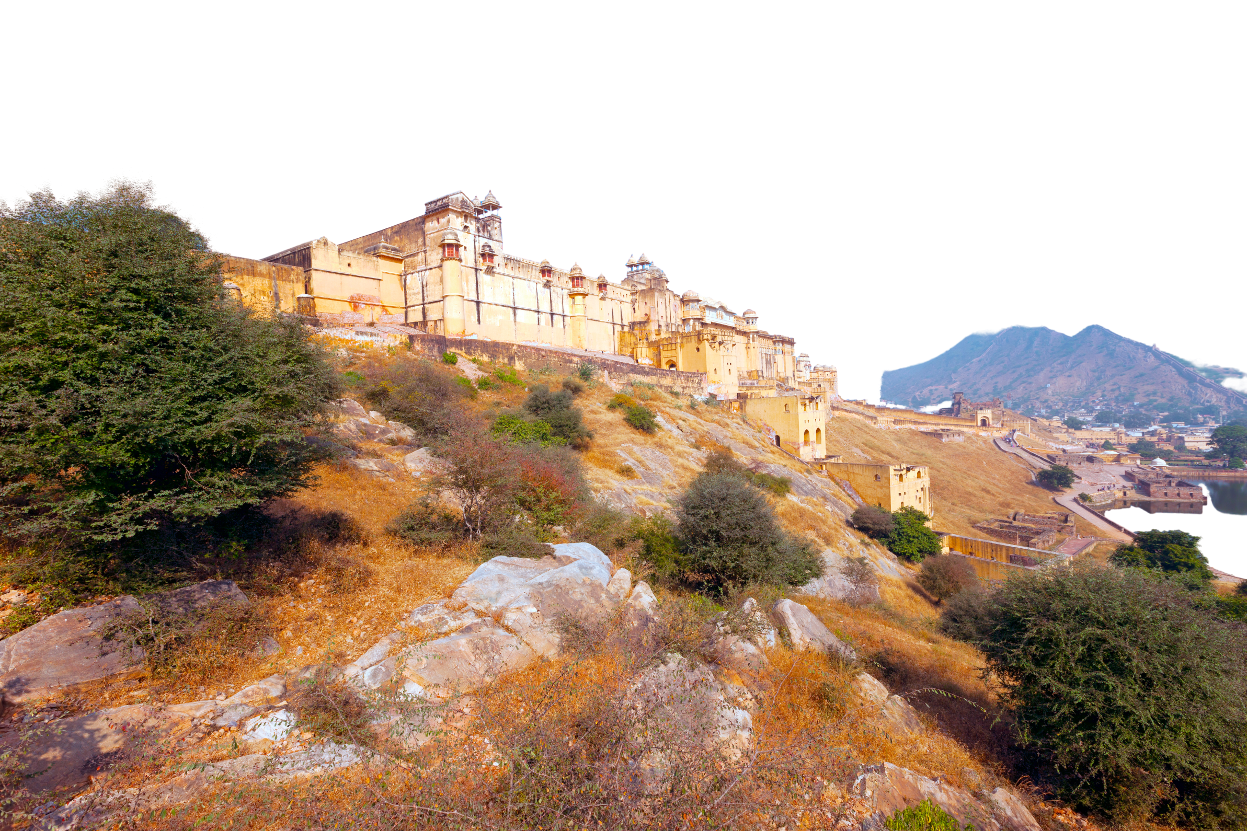
ಜೈಪುರದ ಇತಿಹಾಸ
1727ರಲ್ಲಿ ಮಹಾರಾಜ ಸವಾಯಿ ಜೈಸಿಂಗ್ II ಸ್ಥಾಪಿಸಿದರು.
ಇದು ಯೋಜಿತ ನಗರ – ಹಳೆಯ ಕಾಲದ ಅನೇಕ ನಗರಗಳಂತೆ ಅಲ್ಲ.

Slide 4
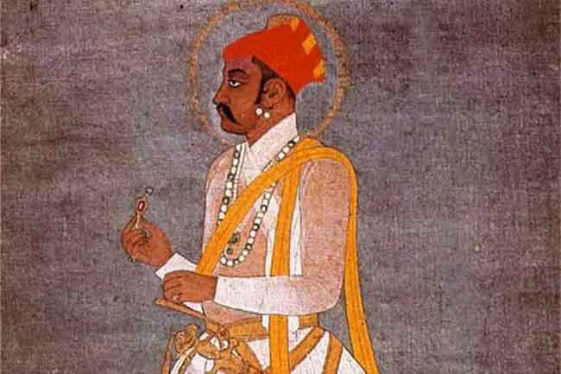
ಜೈಪುರದ ಇತಿಹಾಸ
ಮಹಾರಾಜ ಸವಾಯಿ ಜೈಸಿಂಗ್ II

Slide 5
ಹವಾಮಹಲ್
1799ರಲ್ಲಿ ಮಹಾರಾಜ ಸವಾಯಿ ಪ್ರತಾಪ್ ಸಿಂಗ್ ನಿರ್ಮಿಸಿದರು.
953 ಕಿಟಕಿಗಳು (ಜರೋಖಾ) – ಗಾಳಿ ಒಳಬರುವ ವಿಶೇಷ ವಿನ್ಯಾಸ.

Slide 6
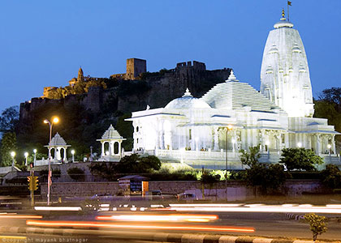
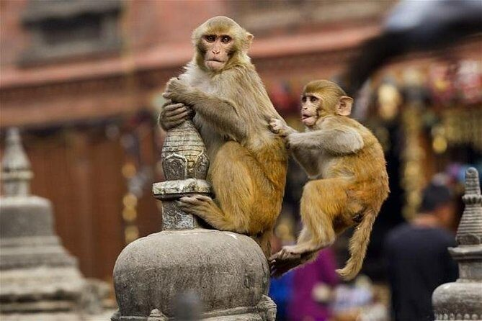
ಬಿರ್ಲಾ ಮಂದಿರ
ಕೋತಿ ದೇವಾಲಯ

Slide 7
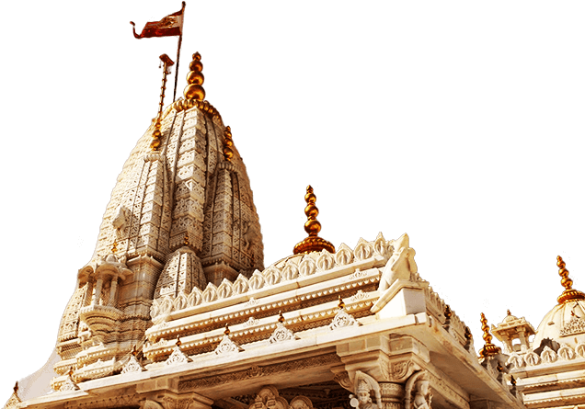
ರಾಜಪೂತ ಕಲೆ
ಚಿಕ್ಕಚಿತ್ರ ಚಿತ್ರಕಲೆ – ತೀವ್ರ ಬಣ್ಣ ಮತ್ತು ಸೂಕ್ಷ್ಮ ರೇಖೆಗಳು.
ವಿಷಯಗಳು: ರಾಜದರ್ಜೆ, ಪುರಾಣ ಕಥೆಗಳು, ದೇವರುಗಳು, ಪ್ರೇಮಕಥೆಗಳು.

Slide 8
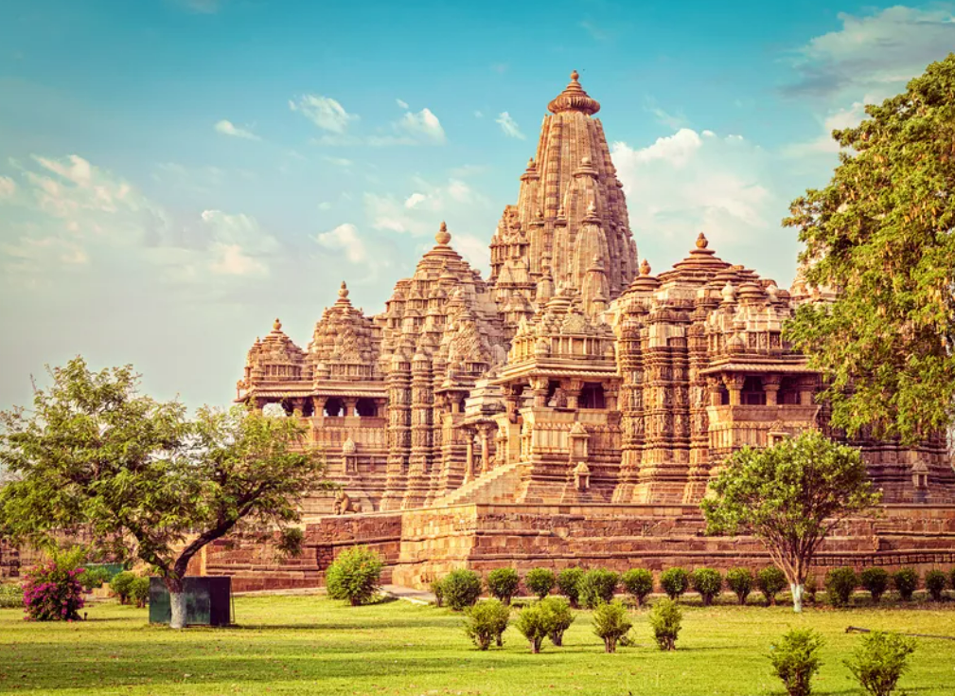
ರಾಜಪೂತ ಕಲೆ
ಖಾಜುರಾಹೋ

Slide 9
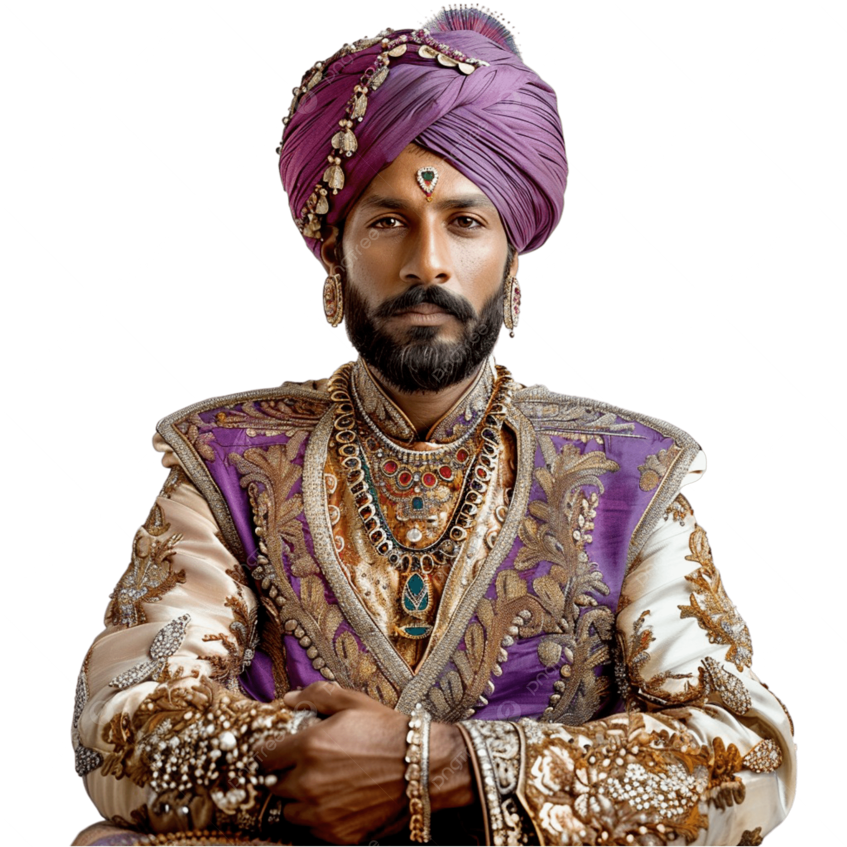
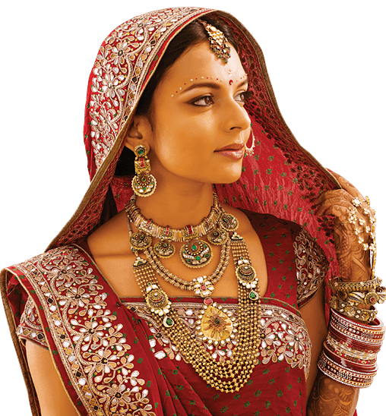
ಉಡುಪುಗಳು

Slide 10
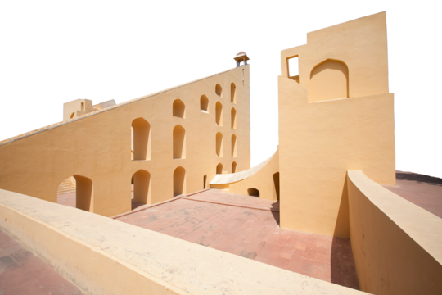
ಜಂತರ್ ಮಂತರ್
ಸೂರ್ಯಘಟಿಕೆ

Slide 11
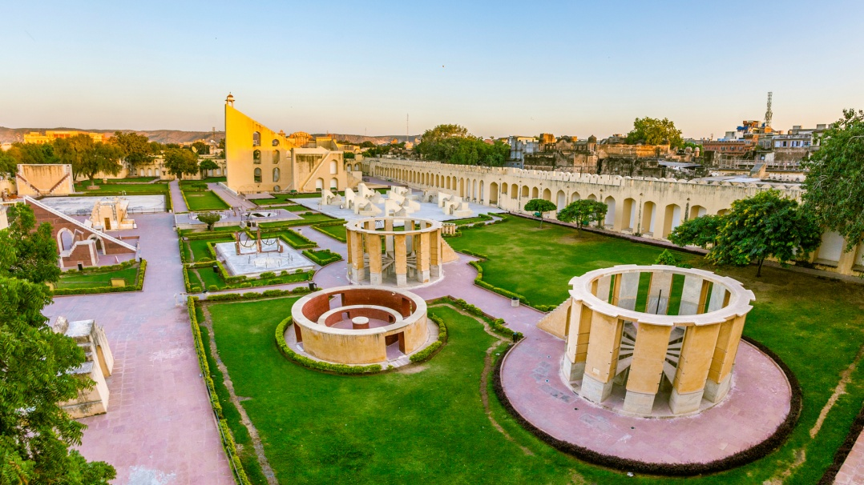
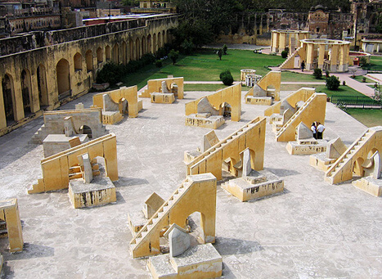
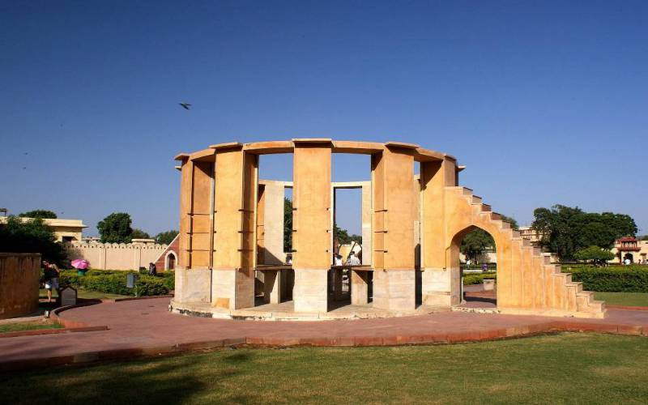
ಜಂತರ್ ಮಂತರ್

Slide 12
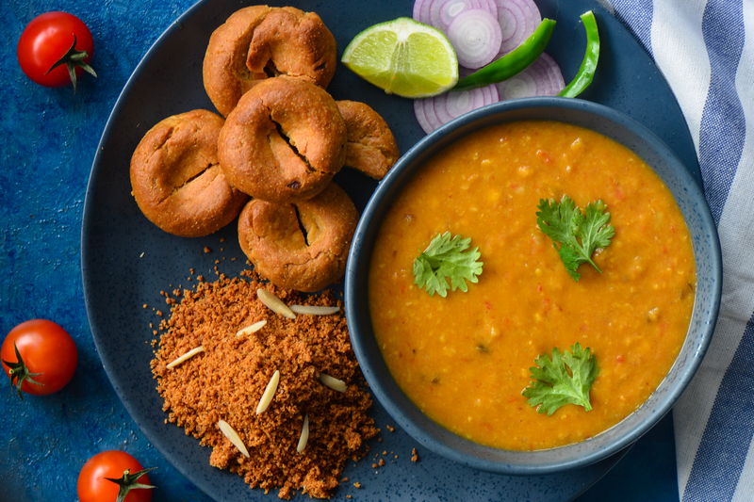
ರಾಜಸ್ಥಾನದ ಪ್ರಸಿದ್ಧ ಆಹಾರಗಳು
ದಾಲ್ ಬಾಟಿ ಚೂರ್ಮಾ – ಬೆಲ್ಲ, ತುಪ್ಪ, ಮತ್ತು ಬೇಳೆಯ ಮಿಶ್ರಣದೊಂದಿಗೆ ಮಾಡಿದ ಸಾಂಪ್ರದಾಯಿಕ ತಿನಿಸು

Slide 14
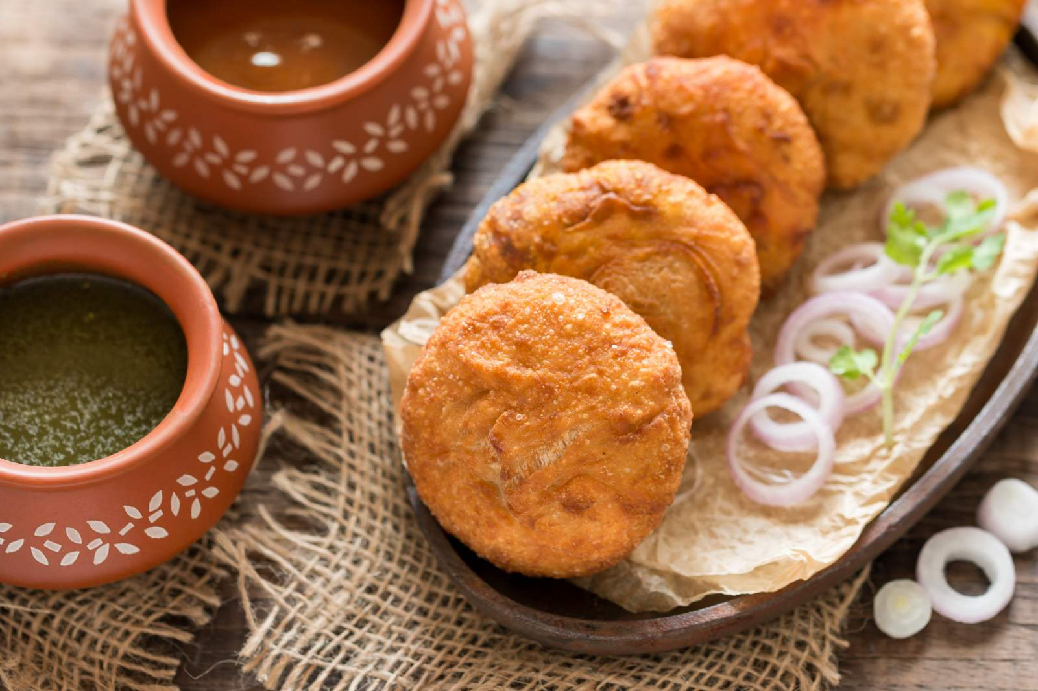
ರಾಜಸ್ಥಾನದ ಪ್ರಸಿದ್ಧ ಆಹಾರಗಳು
ಪ್ಯಾಜ್ ಕಚೋರಿ – ಈರುಳ್ಳಿ ಹೂರಣ ತುಂಬಿದ deep-fried ಸ್ನ್ಯಾಕ್.

Slide 16
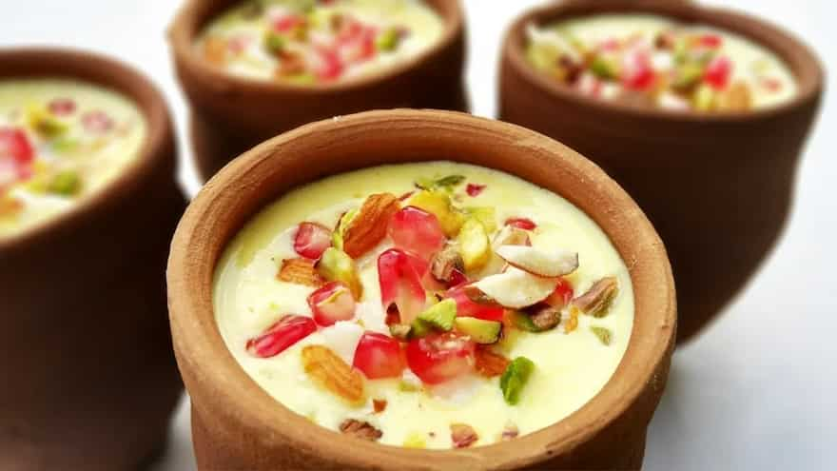
ರಾಜಸ್ಥಾನದ ಪ್ರಸಿದ್ಧ ಆಹಾರಗಳು
ಮಖನಿಯಾ ಲಸ್ಸಿ – ಮಿಶ್ರಿತ ತುಪ್ಪ, ಸಕ್ಕರೆ ಮತ್ತು ಕೇಸರಿ ರುಚಿಯ ಸಿಹಿ ಲಸ್ಸಿ.

Slide 18
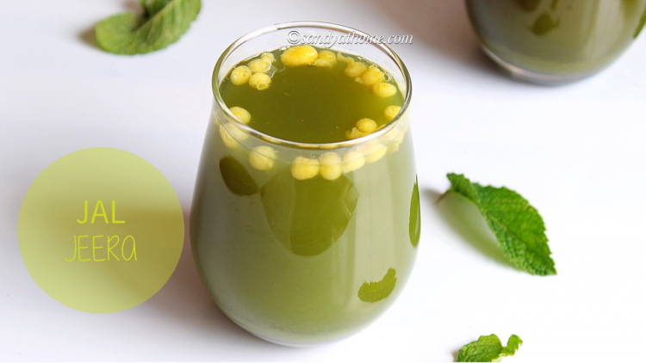
ರಾಜಸ್ಥಾನದ ಪ್ರಸಿದ್ಧ ಆಹಾರಗಳು
ಜಲಜೀರಾ – ಪುದೀನಾ, ಜೀರಿಗೆ, ಮತ್ತು ನಿಂಬೆರಸ ಮಿಶ್ರಣದ ತಂಪಾದ ಪಾನೀಯ.

Slide 20
ಧನ್ಯವಾದಗಳು

Slide 21
ಶ್ರೇಯಸ್ಸುಗಳು (ಕ್ರೆಡಿಟ್ಸ್)
ಆನ್‌ಲೈನ್ ವೇದಿಕೆಗಳು :-
ಮೈಕ್ರೋಸಾಫ್ಟ್ ಎಡ್ಜ್ (Microsoft Edge)
ಮೈಕ್ರೋಸಾಫ್ಟ್ ಬಿಂಗ್ (Microsoft Bing)
ಪಿಎನ್‌ಜಿ ಟ್ರೀ (PNGTree)
ಚಾಟ್‌ಜಿಪಿಟಿ (ChatGPT)
ಗೂಗಲ್ ಗ್ಯಾಲರಿ (Google Gallery)

Slide 22
ಶ್ರೇಯಸ್ಸುಗಳು (ಕ್ರೆಡಿಟ್ಸ್)
ತಂಡದ ಸದಸ್ಯರು:-
ಅಥರ್ವ, ಹರ್ಷಿತ್, ಸಮರ್ಥ್, ಶಂಕರ, ನವೀನ್ ಎಂ, ಭರತ್

Slide 23
ಧನ್ಯವಾದಗಳು!

